Slide 1
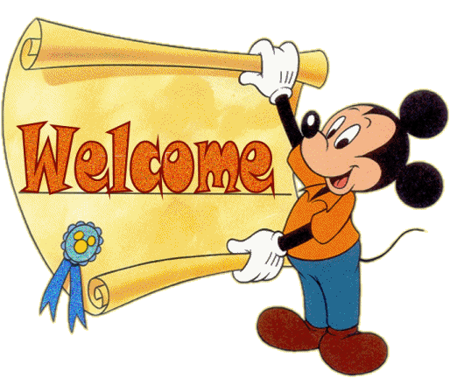
Chào mừng thầy cô và các em
đến với môn Tiếng Việt

Slide 3
Tên phù thủy độc ác, nham hiểm đã bắt cóc hết sinh vật biển

Slide 4
Em hãy giúp các nàng tiên cá giải cứu các sinh vật biển nhé!

Slide 5
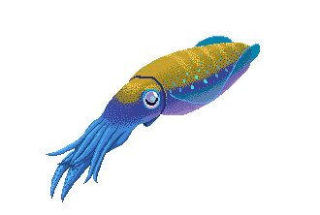
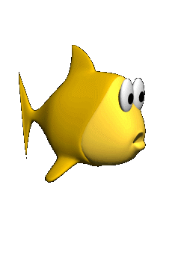
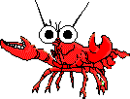
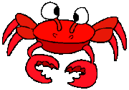
VỀ NHÀ THÔI

Slide 6
Bài trước các em học là bài gì?
Thư gửi bố ngoài biển đảo

Slide 7
Bạn nhỏ viết thư cho bố khi nào?
Gần dịp Tết

Slide 8
Bố bạn nhỏ làm gì ngoài biển đảo?
Giữ trời và giữ đất

Slide 9
Bạn nhỏ đã gửi gì cho bố?
Bức thư

Slide 10
Chọn từ đúng:
“Giang tay” hay “dang tay”?
Giang tay

Slide 11
Chọn từ đúng:
Dỗ dành hay giỗ dành
Dỗ dành

Slide 12
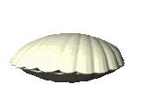
Cảm ơn bạn vì đã giúp chúng mình. Tặng bạn viên ngọc trai tuyệt đẹp này

Slide 13
Thứ … ngày … tháng…
Bài 23
Bóp nát quả cam

Slide 14
Tiết 1 +2
ĐỌC

Slide 15
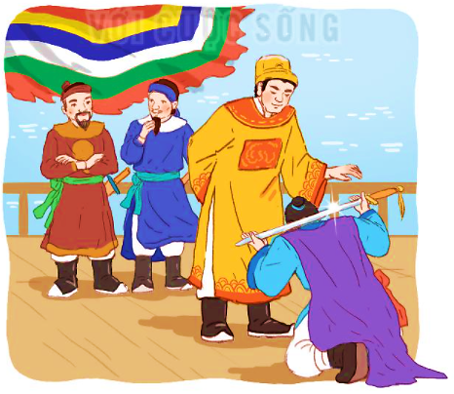
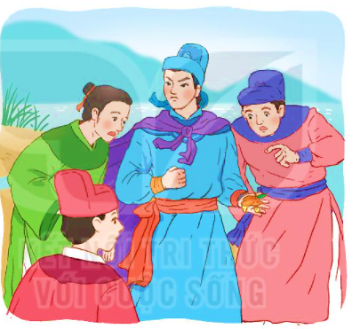
BÓP NÁT QUẢ CAM
BÀI 23
BÀI 23
Nói tên một người anh hùng nhỏ tuổi mà em biết.

Slide 16
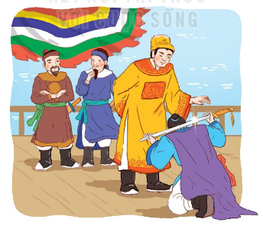
BÓP NÁT QUẢ CAM
ĐỌC MẪU
Giặc Nguyên cho sứ thần sang giả vờ mượn đường để xâm chiếm nước ta. Thấy sự giặc ngang ngược, Trần Quốc Toản vô cùng căm giận.
Biết vua họp bàn việc nước dưới thuyền rồng. Quốc Toản quyết đợi gặp nhà vua xin đánh giặc. Đợi mãi không gặp được vua, cậu liều chết xô mấy người lính gác, xăm xăm xuống biển.
Gặp vua, Quốc Toản quỳ xuống tâu:
Cho giặc mượn đường là mất nước. Xin bệ hạ cho đánh!
Nói xong, cậu tự đặt thanh gươm lên gáy, xin chịu tội.

Slide 17
ĐỌC MẪU
BÓP NÁT QUẢ CAM
Vua cho Quốc Toản đứng dậy, ôn tồn bảo:
Quốc Toản làm trái phép nước, lẽ ra phải trị tội. Nhưng còn trẻ mà đã biết lo việc nước, ta có lời khen.
Nói rồi, vua ban cho Quốc Toản một quả cam.
Quốc Toản ấm ức bước lên bờ: “ Vua ban cho cam quý nhưng xem ta như trẻ con, không cho dự bàn việc nước”. Nghĩ đến quân giặc ngang ngược, cậu nghiến răng, hai bàn tay bóp chặt.
Khi trở ra, Quốc Toản xoè tay cho mọi người xem cam quý. Nhưng quả cam đã nát từ bao giờ.
(Theo Nguyễn Huy Tưởng)

Slide 18
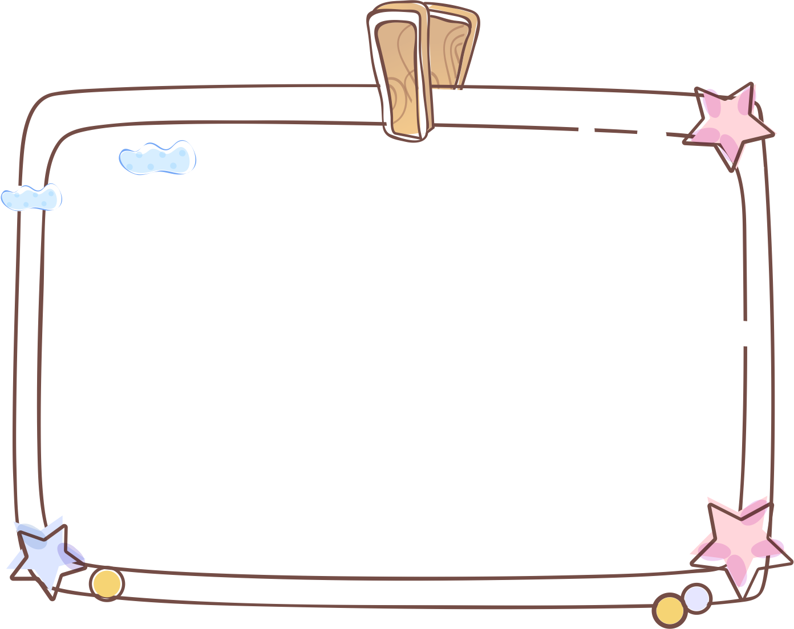
Luyện đọc từ khó
Giặc Nguyên
Trần Quốc Toản

Slide 19
Giải nghĩa từ
Giặc Nguyên
: giặc từ phương Bắc.
Trần Quốc Toản (1267 – 1285)
: một thiếu niên anh
hùng, tham gia kháng chiến chống giặc Nguyên.

Slide 20
Đọc nối tiếp đoạn
BÓP NÁT QUẢ CAM
Giặc Nguyên cho sứ thần sang giả vờ mượn đường để xâm chiếm nước ta. Thấy sự giặc ngang ngược, Trần Quốc Toản vô cùng căm giận.
Biết vua họp bàn việc nước dưới thuyền rồng. Quốc Toản quyết đợi gặp nhà vua xin đánh giặc. Đợi mãi không gặp được vua, cậu liều chết xô mấy người lính gác, xăm xăm xuống biển.
Gặp vua, Quốc Toản quỳ xuống tâu:
Cho giặc mượn đường là mất nước. Xin bệ hạ cho đánh!
Nói xong, cậu tự đặt thanh gươm lên gáy, xin chịu tội.

Slide 21
Đọc nối tiếp đoạn
BÓP NÁT QUẢ CAM
Vua cho Quốc Toản đứng dậy, ôn tồn bảo:
Quốc Toản làm trái phép nước, lẽ ra phải trị tội. Nhưng còn trẻ mà đã biết lo việc nước, ta có lời khen.
Nói rồi, vua ban cho Quốc Toản một quả cam.
4
Quốc Toản ấm ức bước lên bờ: “ Vua ban cho cam quý nhưng xem ta như trẻ con, không cho dự bàn việc nước”. Nghĩ đến quân giặc ngang ngược, cậu nghiến răng, hai bàn tay bóp chặt.
Khi trở ra, Quốc Toản xoè tay cho mọi người xem cam quý. Nhưng quả cam đã nát từ bao giờ.
(Theo Nguyễn Huy Tưởng)

Slide 22
Đọc theo nhóm
BÓP NÁT QUẢ CAM
Giặc Nguyên cho sứ thần sang giả vờ mượn đường để xâm chiếm nước ta. Thấy sự giặc ngang ngược, Trần Quốc Toản vô cùng căm giận.
Biết vua họp bàn việc nước dưới thuyền rồng. Quốc Toản quyết đợi gặp nhà vua xin đánh giặc. Đợi mãi không gặp được vua, cậu liều chết xô mấy người lính gác, xăm xăm xuống biển.
Gặp vua, Quốc Toản quỳ xuống tâu:
Cho giặc mượn đường là mất nước. Xin bệ hạ cho đánh!
Nói xong, cậu tự đặt thanh gươm lên gáy, xin chịu tội.

Slide 23
Đọc theo nhóm
BÓP NÁT QUẢ CAM
Vua cho Quốc Toản đứng dậy, ôn tồn bảo:
Quốc Toản làm trái phép nước, lẽ ra phải trị tội. Nhưng còn trẻ mà đã biết lo việc nước, ta có lời khen.
Nói rồi, vua ban cho Quốc Toản một quả cam.
4
Quốc Toản ấm ức bước lên bờ: “ Vua ban cho cam quý nhưng xem ta như trẻ con, không cho dự bàn việc nước”. Nghĩ đến quân giặc ngang ngược, cậu nghiến răng, hai bàn tay bóp chặt.
Khi trở ra, Quốc Toản xoè tay cho mọi người xem cam quý. Nhưng quả cam đã nát từ bao giờ.
(Theo Nguyễn Huy Tưởng)

Slide 24
Đọc cả bài
BÓP NÁT QUẢ CAM
Giặc Nguyên cho sứ thần sang giả vờ mượn đường để xâm chiếm nước ta. Thấy sự giặc ngang ngược, Trần Quốc Toản vô cùng căm giận.
Biết vua họp bàn việc nước dưới thuyền rồng. Quốc Toản quyết đợi gặp nhà vua xin đánh giặc. Đợi mãi không gặp được vua, cậu liều chết xô mấy người lính gác, xăm xăm xuống biển.
Gặp vua, Quốc Toản quỳ xuống tâu:
Cho giặc mượn đường là mất nước. Xin bệ hạ cho đánh!
Nói xong, cậu tự đặt thanh gươm lên gáy, xin chịu tội.

Slide 25
Đọc cả bài
BÓP NÁT QUẢ CAM
Vua cho Quốc Toản đứng dậy, ôn tồn bảo:
Quốc Toản làm trái phép nước, lẽ ra phải trị tội. Nhưng còn trẻ mà đã biết lo việc nước, ta có lời khen.
Nói rồi, vua ban cho Quốc Toản một quả cam.
Quốc Toản ấm ức bước lên bờ: “ Vua ban cho cam quý nhưng xem ta như trẻ con, không cho dự bàn việc nước”. Nghĩ đến quân giặc ngang ngược, cậu nghiến răng, hai bàn tay bóp chặt.
Khi trở ra, Quốc Toản xoè tay cho mọi người xem cam quý. Nhưng quả cam đã nát từ bao giờ.
(Theo Nguyễn Huy Tưởng)

Slide 26
Trả lời câu hỏi

Slide 27
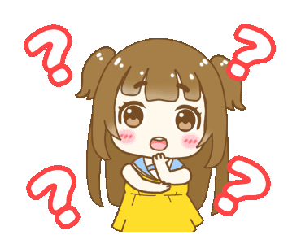
TRẢ LỜI CÂU HỎI
1. Trần Quốc Toản xin gặp vua để làm gì?
→ Trần Quốc Toản gặp vua để xin đánh giặc.
2. Tìm chi tiết cho thấy Trần Quốc Toản rất nóng lòng gặp vua?
→ Các chi tiết: đợi mãi không gặp được vua, cậu liền xô mấy người lính gác, xăm xăm xuống bến.
3. Vua khen Trần Quốc Toản thế nào?
→ Vua khen Trần Quốc Toản còn trẻ mà đã biết lo việc nước.

Slide 28
4. Vì sao được vua khen mà Trần Quốc Toản vẫn ấm ức?
→ Trần Quốc Toản được vua khen mà vẫn ấm ức vì nghĩ vua coi mình như trẻ con, không cho dự bàn việc nước.
Việc Trần Quốc Toản vô tình bóp nát quả cam thể hiện điều gì?
→ Việc Trần Quốc Toản vô tình bóp nát quả cam thể hiện Quốc Toản rất yêu nước và căm thù giặc.

Slide 29
Luyện đọc lại
BÓP NÁT QUẢ CAM
Giặc Nguyên cho sứ thần sang giả vờ mượn đường để xâm chiếm nước ta. Thấy sự giặc ngang ngược, Trần Quốc Toản vô cùng căm giận.
Biết vua họp bàn việc nước dưới thuyền rồng. Quốc Toản quyết đợi gặp nhà vua xin đánh giặc. Đợi mãi không gặp được vua, cậu liều chết xô mấy người lính gác, xăm xăm xuống biển.
Gặp vua, Quốc Toản quỳ xuống tâu:
Cho giặc mượn đường là mất nước. Xin bệ hạ cho đánh!
Nói xong, cậu tự đặt thanh gươm lên gáy, xin chịu tội.

Slide 30
Luyện đọc lại
BÓP NÁT QUẢ CAM
Vua cho Quốc Toản đứng dậy, ôn tồn bảo:
Quốc Toản làm trái phép nước, lẽ ra phải trị tội. Nhưng còn trẻ mà đã biết lo việc nước, ta có lời khen.
Nói rồi, vua ban cho Quốc Toản một quả cam.
Quốc Toản ấm ức bước lên bờ: “ Vua ban cho cam quý nhưng xem ta như trẻ con, không cho dự bàn việc nước”. Nghĩ đến quân giặc ngang ngược, cậu nghiến răng, hai bàn tay bóp chặt.
Khi trở ra, Quốc Toản xoè tay cho mọi người xem cam quý. Nhưng quả cam đã nát từ bao giờ.
(Theo Nguyễn Huy Tưởng)

Slide 31
Luyện tập

Slide 32
Luyện tập
1. Xếp các từ ngữ dưới đây vào nhóm thích hợp:
Trần Quốc Toản
vua
thuyền rồng
quả cam
lính
sứ thần
thanh gươm
Từ ngữ chỉ vật
Từ ngữ chỉ người

Slide 33
2. Kết hợp ô chữ bên trái với ô chữ bên phải để tạo câu nêu hoạt động.
tuổi trẻ mà dũng cảm.
Trần Quốc Toản
là một cậu bé có lòng yêu nước.
xô mấy người lính gác, xăm xăm xuống bến để gặp vua.

Slide 34
CỦNG CỐ BÀI HỌC
Liên hệ giáo án:
FB: Hương Thảo
Gmail: tranthao121006@gmail.com
Notes:
Bài giảng thiết kế bởi: Hương Thảo - tranthao121006@gmail.com

Slide 35
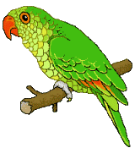
Hẹn gặp lại các bạn ở bài sau nhé

